Slide 1
Конфигурации, опции и командная строка

Slide 2

Agenda
Конфигурации
Legacy
Новый подход (Microsoft.Extensions.Configuration)
Опции
Параметры сервисов в DI
Microsoft.Extensions.Options
Командная строка
Парсинг аргументов

Slide 3
Legacy конфигурации

Slide 4
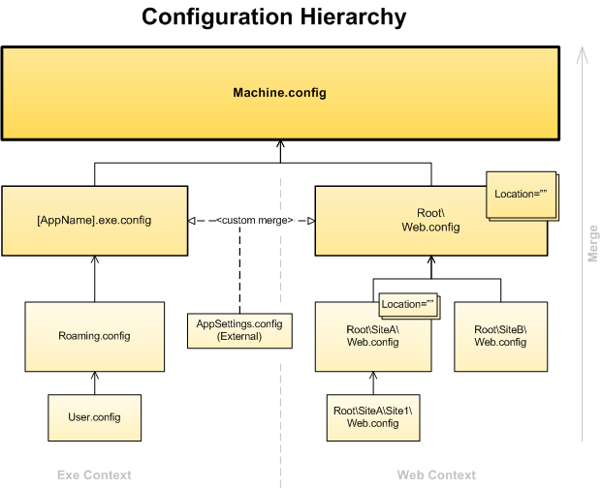
Legacy: System.Configuration (.Net 2.0)
Единый механизм кофигурационных файлов
.Net Runtime
приложений
Иерархический
machine.config
%SYSTEMROOT%\Microsoft.NET\Framework\<version>\CONFIG
app.config / web.config
API
System.Configuration
чтение
задание собственных конфигурационных секций

Slide 5
Пример секции
public class SimpleConfigurationSection : ConfigurationSection
{
[ConfigurationProperty("appName")]
public string ApplicationName
{
get { return (string)base["appName"]; }
}
[ConfigurationProperty("workTime")]
public WorkTimeElement WorkTime
{
get { return (WorkTimeElement)this["workTime"]; }
}
[ConfigurationProperty("files")]
public FileElementCollection Files
{
get { return (FileElementCollection)this["files"]; }
}
}
<configuration>
<configSections>
<section
name="simpleSection"
type="Sample.SimpleConfigurationSection, Sample"/>
</configSections>
<simpleSection appName="My App">
<workTime start="10:10:45" duration="0:0:3" />
<files>
<add name="a.txt" size="6" />
<add name="aaa.txt" size="12" />
<add name="b.txt" />
</files>
</simpleSection>
</configuration>
public class WorkTimeElement : ConfigurationElement
{
[ConfigurationProperty("start")]
public DateTime StartTime
{
get { return (DateTime)this["start"]; }
}
[ConfigurationProperty("duration")]
public TimeSpan Duration
{
get { return (TimeSpan)this["duration"]; }
}
}
Section definition
Section
Element
Property
public class FileElement : ConfigurationElement
{
[ConfigurationProperty("name", IsKey = true)]
public string FileName
{
get { return (string)base["name"]; }
}
[ConfigurationProperty("size")]
public int FileSize
{
get { return (int)base["size"]; }
}
}
Collection
Key property
public class FileElementCollection : ConfigurationElementCollection
{
protected override ConfigurationElement CreateNewElement()
{
return new FileElement();
}
protected override object GetElementKey(ConfigurationElement element)
{
return ((FileElement)element).FileName;
}
}

Slide 6
Недостатки
Единственный вариант конфигов
только XML
только схема: machine.config -> app.config / web.config
другие источники: база, .json, переменные среды, … - не добавить
Привязка к коду (класс и сборка для чтения секции указываются в самом конфиге)
хрупкое решение (если пользователь ошибся, приложение может вообще не стартовать)
Сложный API для описания структуры конфигов
Компоненты (например, логгер) сами читают конфиги
из кода (динамически, по условию) не настроить
другой источник не указать

Slide 7
Конфигурации
Microsoft.Extensions.Configuration

Slide 8
Общие моменты
Разделение конфигурации на
runtime (runtimeconfig.json)
и приложения (например, appsettings.json)
Множество источников
встроенная поддержка (файлы, командная строка, переменные среды, …)
собственные источники (специфичные для приложения)
Hot reload
Упрощенное API

Slide 9
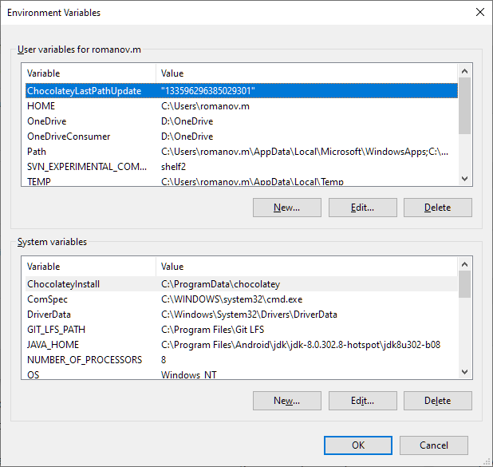
Схема работы: провайдеры и конфигурация
var secretKey = configuration["SecretKey"];
string logLevel = configuration .GetSection("Logging:LogLevel:Default")
.Value;
{ "SecretKey": "Secret key value", "TransientFaultHandlingOptions": { "Enabled": true, "AutoRetryDelay": "00:00:07" }, "Logging": { "LogLevel": { "Default": "Information", "Microsoft": "Warning", } } }
JSON provider
<configuration> <SecretKey>Secret key value</SecretKey> <TransientFaultHandlingOptions> <Enabled>true</Enabled> <AutoRetryDelay>00:00:07</AutoRetryDelay> </TransientFaultHandlingOptions> <Logging> <LogLevel> <Default>Information</Default> <Microsoft>Warning</Microsoft> </LogLevel> </Logging> </configuration>
public record LogLevels { public MSLogLevel? Default { get; set; } public MSLogLevel? Microsoft { get; set; } }
XML provider
ConfigurationBuilder
Configuration
Command line provider
var logLevels = configuration .GetSection("Logging:LogLevel") .Get<LogLevels>()!; var defaultLevel = logLevels.Default;
--SecretKey "Secret key"
Environment variables provider
public class MyService { public MyService(IOptions<LogLevels> logLevels) { var defaultLevel = logLevels.Value.Default; } }
…

Slide 10
Пример кода
var configurationBuilder = new ConfigurationBuilder();
configurationBuilder.AddInMemoryCollection( new Dictionary<string, string?> { ["WorkDir"] = Environment.CurrentDirectory }); configurationBuilder.AddJsonFile("AppConfig.json", true);
configurationBuilder.AddEnvironmentVariables("App_");
configurationBuilder.AddCommandLine(args);
var configuration = configurationBuilder.Build(); var workdir = configuration.GetSection("WorkDir").Value;
Инициализируем билдер
Последовательно подключаем источники:
из памяти (значения по умолчанию)
файл
переменные среды с префиксом «App_»
параметры командной строки
Собираем и мёржим
Актуальное значение параметра «WorkDir»

Slide 11
Источники конфигурации

Slide 12
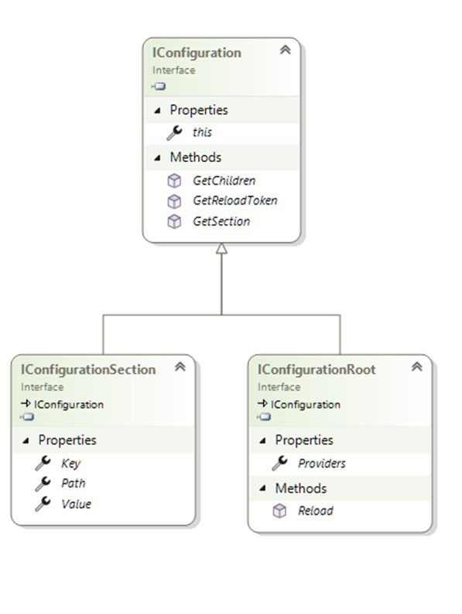
Структура конфигурации
IConfigurationRoot
Value
Key/Path
Value
Key/Path
Value
Key/Path
Key/Path
Value
Key/Path
Value
Key/Path
Value
Key/Path
IConfigurationSection

Slide 13
Навигация
root
Пошаговый перебор (по ключам)
config.GetSection("a3").GetSection("b1").Value; // 4
Секция со значением, но без дочерних
{ "a1" : "1", "a2" : 2, "a3" : { "b1" : "4", "b2" : [ "a", "b", "c"] } }
Прямое обращение (по пути)
config.GetSection("a3:b1").Value; // 4
Индексированные (автонумерованные) секции
config.GetSection("a3:b2:1").Value; // "b"
Индексированные (нумерованные) секции
Секция с дочерними, но без собственного значения

Slide 14
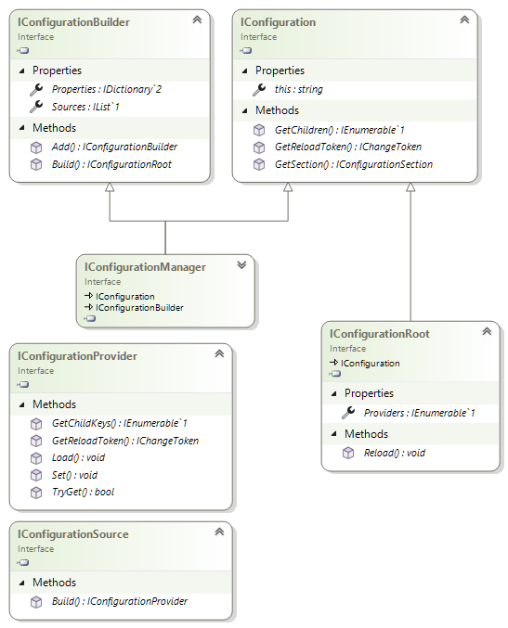
Configuration building API
Провайдер – из 2-х частей:
IConfigurationSource
подключается в ConfigurationBuilder
настройки провайдера
IConfigurationProvider
генерируется из Source при вызове Build
читает настройки (перечитывает)
IConfigurationManager = Builder + корень конфигурации

Slide 15
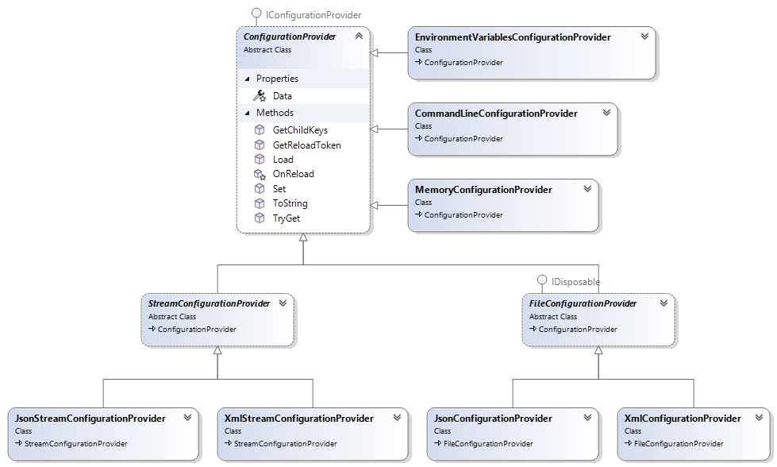
Стандартные провайдеры
Файлы и произвольные потоки
JSON/XML/INI
Переменные среды
Опции из командной строки
--option_name
В коде – в виде Dictionary
https://learn.microsoft.com/en-us/dotnet/core/extensions/configuration-providers

Slide 16
Примеры
Можно задать коллекцию ключей и значений
var configurationBuilder = new ConfigurationBuilder(); configurationBuilder.AddInMemoryCollection( new Dictionary<string, string?> { ["WorkDir"] = Environment.CurrentDirectory }); configurationBuilder.AddJsonFile("AppConfig.json", true, true); configurationBuilder.AddXmlFile("legacy.xml");
configurationBuilder.AddEnvironmentVariables("App_");
configurationBuilder.AddCommandLine(args);
Читаем файлы:
JSON – необязательный и с мониторингом изменений
XML – один раз, но обязательный
Переменные среды:
с префиксом App_
Параметры командной строки одного из видов:
Key= "Value"
/Key "Value"
--Key "Value"
Параметров может быть несколько, но только одного вида

Slide 17
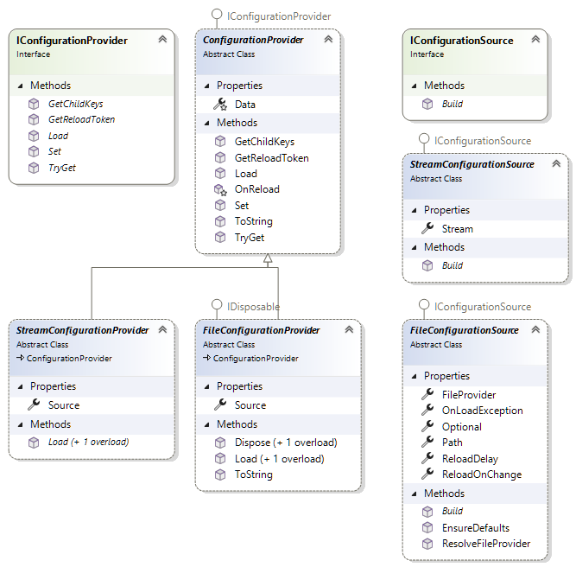
Собственные провайдеры
Для потоковых и файловых – готовые базовые классы
FileConfigurationProvider / FileConfigurationSource
StreamConfigurationProvider / StreamConfigurationSource
Остальные – от ConfigurationProvider

Slide 18
Пример
В источнике генерируется случайное значение, которое вернет провайдер
Для удобства – extension метод регистрации
public class RandomValueProvider(string key, string value) : ConfigurationProvider { public override void Load() => Data.Add(key, value); } public class RandomValueSource : IConfigurationSource { public const string DefaultKeyName = "RandomValueSection"; private readonly string Key; private readonly string Value; public RandomValueSource(string? key) { Key = key ?? DefaultKeyName; Value = (new Random().Next()).ToString(); } public IConfigurationProvider Build(IConfigurationBuilder builder) => new RandomValueProvider(Key, Value); }
public static class RandomValueExtension { public static IConfigurationBuilder AddRandomValue( this IConfigurationBuilder builder,
string? key = null) => builder.Add(new RandomValueSource(key)); }
Пример использования
var manager = new ConfigurationManager(); manager.AddRandomValue(); manager.AddRandomValue("Custom"); Console.WriteLine( manager.GetSection("RandomValueSection").Value); Console.WriteLine( manager.GetSection("Custom").Value);

Slide 19
Типизированное чтение настроек
Получение отдельного значения с преобразованием к нужному типу
public class S { public string a1 { get; set; } public int a2 { get; set; } public S2 a3 { get; set; } } public class S2 { public string b1 { get; set; } public string[] b2 { get; set; } }
Получение отдельной секции
var manager = new ConfigurationManager(); var jsonStream = new MemoryStream(Encoding.UTF8.GetBytes(json)); manager.AddJsonStream(jsonStream); var b1Value = manager.GetValue<int>("a3:b1");
var a3Section = manager.GetSection("a3").Get<S2>();
var fullConf = manager.Get<S>(); var bindA3Section = new S2(); manager.GetSection("a3").Bind(bindA3Section);
Получение всей конфигурации (корневой секции)
const string json = """ { "a1" : "1", "a2" : 2, "a3" : { "b1" : "4", "b2" : [ "a", "b", "c"] } } """;
Заполнение существующего объекта из конфигурации
Microsoft.Extensions.Configuration.Binder

Slide 20
Опции и DI
Microsoft.Extensions.Options

Slide 21
Настройка сервисов в DI. Задача…
Библиотека обработки файлов
Сервис IFileProcessor
FileProcessor
Метод регистрации в DI
Добавить возможность настройки (пользователем библиотеки!)
удалять ли файл после обработки
public class FileProcessor : IFileProcessor { public void Process(string filePath) { /* Обработка файла */ } }
public static class ServiceCollectionExtension { public static void AddFileProcessor( this IServiceCollection serviceCollection) { serviceCollection .AddTransient<IFileProcessor, FileProcessor>(); } }
serviceCollection.AddFileProcessor();

Slide 22
Поищем варианты…
Для регистрации в контейнере придется переходить на фабричные методы
Не разнести регистрацию сервиса и настроек
Сложно расширять (новые опции)
public class FileProcessor(bool DeleteAfterProcessing)
: IFileProcessor { }
Привязка к конфигурации (а источник настроек не обязан быть оттуда)
Сложно отследить, какие именно настройки использует сервис
Для изучения и рефакторинга
public class FileProcessor( IConfigurationSection configuration) : IFileProcessor { }
public class FileProcessorOptions() { bool DeleteAfterProcessing { get; set; } } public class FileProcessor( FileProcessorOptions options) : IFileProcessor { }
Опции должны быть вычислены до помещения в контейнер (обычно, на самом старте)
Опции не изменяются
Контейнер не перестраивается

Slide 23
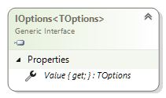
Options паттерн
Вызываем вычисление опции в момент первого обращения
public class FileProcessorOptions() { public bool DeleteAfterProcessing { get; set; } }
public class FileProcessor(IOptions<FileProcessorOptions> options) : IFileProcessor { public void Process(string filePath) { var delFile = options.Value.DeleteAfterProcessing; /* Обработка файла */ } }
serviceCollection.Configure<FileProcessorOptions>( o => o.DeleteAfterProcessing = true); var fileProcessor = serviceCollection .BuildServiceProvider() .GetService<IFileProcessor>()!; fileProcessor.Process("");
В контейнере лежит не значение, а ссылка на процедуру вычисления

Slide 24
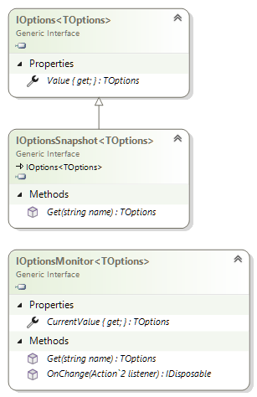
ЖЦ опций
Сервис опций | Регистрируется как | Вычисляет опции
IOptions <TOptions> | Singleton | 1 раз за время работы приложения
IOptionsSnapshot <TOptions> | Scoped | 1 раз в рамках Scope
IOptionsMonitor <TOptions> | Singleton | При первом получении и затем каждый раз, когда получит уведомление, что источник опций поменялся (например, файл конфигураций обновился)

Slide 25
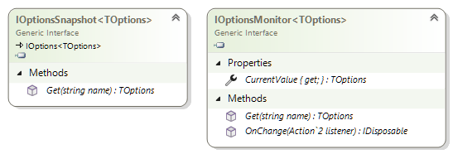
Именованные опции
Дополним исходную задачу…
Нужно указывать настройку для разных типов файлов
Если нет нужного – брать настройку по умолчанию
public class FileProcessor(IOptionsSnapshot<FileProcessorOptions> options) : IFileProcessor { public void Process(string filePath) { var extension = Path.GetExtension(filePath); var delFile = options.Get(filePath).DeleteAfterProcessing; /* Обработка файла */ } }
serviceCollection.Configure<FileProcessorOptions>( ".jpg", o => o.DeleteAfterProcessing = true); serviceCollection.Configure<FileProcessorOptions>( "", o => o.DeleteAfterProcessing = false);
По умолчанию (можно не указывать имя или указать null).
Если нет регистрации по умолчанию, вернется default(FileProcessorOptions)
IOptions <TOptions> - не поддерживает именованные опции

Slide 26
Множественная настройка
public class FileProcessorOptions() { public bool DeleteAfterProcessing { get; set; } public int NumberOfDeletionAttempts { get; set; } public TimeSpan DelayBetweenDeletionAttempts { get; set; } }
public static class ServiceCollectionExtensions { public static void EnableDeleteAfterProcessing( this IServiceCollection serviceCollection, bool value) { serviceCollection.Configure<FileProcessorOptions>( o => o.DeleteAfterProcessing = value); } public static void SetDeleteAttemptsOption( this IServiceCollection serviceCollection, int number, int timeoutInSeconds = 3) { serviceCollection.Configure<FileProcessorOptions>( o => { o.NumberOfDeletionAttempts = number; o.DelayBetweenDeletionAttempts = TimeSpan.FromSeconds(timeoutInSeconds); }); } public static void SetDeleteAttemptsRandomTimeout( this IServiceCollection serviceCollection, int maxValue = 3) { serviceCollection.Configure<FileProcessorOptions>( o => o.DelayBetweenDeletionAttempts = TimeSpan.FromSeconds(new Random().Next(1, maxValue))); } }
Можно комбинировать…
serviceCollection.EnableDeleteAfterProcessing(true); serviceCollection.SetDeleteAttemptsOptions(2);
serviceCollection.EnableDeleteAfterProcessing(true); serviceCollection.SetDeleteAttemptsRandomTimeout(); serviceCollection.SetDeleteAttemptsOptions(15);

Slide 27
Полный процесс настройки Options
Все Configure
Все PostConfigure
Все валидации
Полезно для разработки библиотек сервисов:
Пользовательские настройки указываются через Configure
Удобно иметь Extension методы
В PostConfigure вычислимые настройки (зависящие от других) и Default
Всё разом проверяется

Slide 28
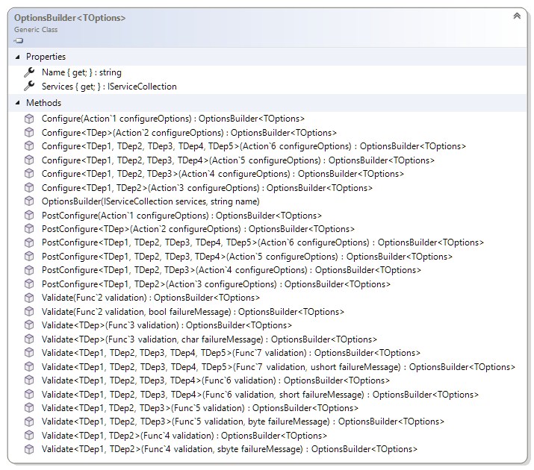
OptionsBuilder
serviceCollection.AddTransient<IMyConnection, MyConnection>(); serviceCollection .AddOptions<FileProcessorOptions>() .Configure(o => { }) .Configure((FileProcessorOptions o, IMyConnection connection) => { }) .PostConfigure(o => { }) .PostConfigure((FileProcessorOptions o, IMyConnection connection) => { }) .Validate(o => o.NumberOfDeletionAttempts < 10, "Много попыток!") .Validate((FileProcessorOptions o, IMyConnection connection) => true, "");
Во все методы можно передавать сервисы, зарегистрированные в контейнере
Методы валиадации возвращают true/false
Если False – генерируется исключение с указанным сообщеним

Slide 29
Валидации на основе DataAnnatation
Пакет
Microsoft.Extensions.Options.DataAnnotations
public class FileProcessorOptions { public bool DeleteAfterProcessing { get; set; } [Required] [Range(1, 5)] public int NumberOfDeletionAttempts { get; set; } [Required] public TimeSpan DelayBetweenDeletionAttempts { get; set; } }
serviceCollection .AddOptions<FileProcessorOptions>() .ValidateDataAnnotations();

Slide 30
Опции и конфигурации
Пакет
Microsoft.Extensions.Options.ConfigurationExtensions
{ "FileProcessor": { "Default": { "DeleteAfterProcessing": true, "NumberOfDeletionAttempts": 3, "DelayBetweenDeletionAttempts": "00:01:00", }, "jpg": { "DeleteAfterProcessing": false, } } }
var hostBuilder = Host.CreateApplicationBuilder(); hostBuilder.Configuration.AddJsonFile("app.config"); hostBuilder.Services.AddTransient<IFileProcessor, FileProcessor>(); var defaultSection = hostBuilder.Configuration.GetSection("FileProcessor:Default"); var jpgSection = hostBuilder.Configuration.GetSection("FileProcessor:jpg"); hostBuilder.Services .AddOptions<FileProcessorOptions>() .Bind(defaultSection) .Validate(o => o.NumberOfDeletionAttempts < 5); hostBuilder.Services.Configure<FileProcessorOptions>(".jpg", jpgSection);

Slide 31
Командная строка

Slide 32
Термины
Обычно у каждой команды свой набор аргументов и опций, но:
они могут повторяться
могут быть глобальными
Команда / программа / корневая (root) команда
dotnet tool install dotnet-suggest --global --verbosity quiet
Команда / подкоманда
Аргумент
Опция-флаг / без значений
Опция с одиночным значением (аргументом)
Подкоманда

Slide 33
Описание команд: атрибуты и API
internal class Program { public class App { [Argument(0, "file", "File for print time")] [Required(ErrorMessage = "file argument is required")] public string FilePath { get; set; } [Option(CommandOptionType.SingleValue)] public int Count { get; set; } = 1; public void OnExecute(CommandLineApplication app) { var file = new FileInfo(FilePath); if (file.Exists) { for (int i = 0; i < Count; i++) { Console.WriteLine(file.CreationTimeUtc); } } else { Console.WriteLine("File not exist"); } } } static void Main(string[] args) { CommandLineApplication.Execute<App>(args); } }
internal class Program { static void Main(string[] args) { var rootCommand = new RootCommand(); var fileArg = new Argument<FileInfo>("file", "File for print time"); rootCommand.AddArgument(fileArg); var countOption = new Option<int>("--count", () => 1, description: "Print count"); rootCommand.AddOption(countOption); rootCommand.SetHandler((file, count) => { if (file.Exists) { for (int i = 0; i < count; i++) { Console.WriteLine(file.CreationTimeUtc); } } else { Console.WriteLine("File not exist"); } }, fileArg, countOption); rootCommand.Invoke(args); } }

Slide 34
Простые приложения

Slide 35
Библиотеки (пакеты)
 | Атрибуты | API | Примечание
CommandLineParser | + | - | Один из самых ранних и популярных пакетов в .Net Framework Есть версия под Core / Standard, но практически не развивается
McMaster.Extensions.CommandLineUtils | + | + | Форк закрытого Microsoft-ом пакета Microsoft.Extensions.CommandLineUtils Активно развивается, поддерживает MS DI, MS Hosting, …
System.CommandLine | - | + | Находится под патронажем Microsoft, но в большой степени развивается сторонними контрибьюторами Представлен уже несколько лет как, но всё еще в beta

Slide 36
Задание команд / подкоманд
McMaster.Extensions.CommandLineUtils
[Subcommand(typeof(List), typeof(Add))] public class App { public void OnExecute(CommandLineApplication app)
=> app.ShowHelp(); } [Command("list", Description = "Show list")] public class List { public void OnExecute()
=> Console.WriteLine($"List command"); } [Command("add", Description = "Add new item")] public class Add { public void OnExecute()
=> Console.WriteLine($"Add command"); }
System.CommandLine
var rootCommand = new RootCommand(); var listCommand = new Command("list", "Show list"); listCommand.SetHandler(() => Console.WriteLine($"List command")); var addCommand = new Command("add", "Add new item"); addCommand.SetHandler(() => Console.WriteLine($"Add command")); rootCommand.AddCommand(listCommand); rootCommand.AddCommand(addCommand); rootCommand.Invoke(args);
CommandLineApplication.Execute<App>(args);

Slide 37
Аргументы: одиночные и множественные
McMaster.Extensions.CommandLineUtils
System.CommandLine
[Command("convert", Description = "Convert file")] public class Convert { [Argument(0, "inFile", Description = "File for conversion")] [Required(ErrorMessage = "Argument {0} is required")] public string InFile { get; set; } [Argument(1, "outFile", Description = "Result file")] [Required(ErrorMessage = "Argument {0} is required")] public string OutFile { get; set; } public void OnExecute()
=> Console.WriteLine($"Convert command"); }
var convertCommand = new Command("convert", "Convert file"); var inFileArgument = new Argument<FileInfo>("inFile",
"File for conversion") { Arity = ArgumentArity.ExactlyOne }; var outFileArgument = new Argument<FileInfo>("outFile", "Result file") { Arity = ArgumentArity.ExactlyOne }; convertCommand.AddArgument(inFileArgument); convertCommand.AddArgument(outFileArgument); convertCommand.SetHandler((inFile, outFile) => Console.WriteLine($"Convert command {inFile} {outFile}"), inFileArgument, outFileArgument);
[Command("add", Description = "Add new item")] public class Add { [Argument(0, "files", Description = "Files for add")] public string[] Files { get; set; } public void OnExecute()
=> Console.WriteLine($"Add command {Files.Count()}"); }
var addCommand = new Command("add", "Add new item"); var addFilesArgument = new Argument<FileInfo[]>("files", "Files for add") { Arity = ArgumentArity.OneOrMore }; addCommand.AddArgument(addFilesArgument); addCommand.SetHandler( (files) => Console.WriteLine($"Add command {files.Count()}"), addFilesArgument);

Slide 38
Опции: флаги и с аргументами
McMaster.Extensions.CommandLineUtils
System.CommandLine
[Command("list", Description = "Show list")] public class List { [Option("-f|--fullPath", CommandOptionType.NoValue, Description = "Print full path")] public bool PrintFullPath { get; set; } [Option("-t|--template", Description = "Search template")] public string SearchTemplate { get; set; } = "*.*"; public void OnExecute() => Console.WriteLine(
$"List command {PrintFullPath} `{SearchTemplate}`"); }
var listCommand = new Command("list", "Show list"); var printFullPathOption = new Option<bool>("--fullPath", "Print full path") { Arity = ArgumentArity.Zero }; printFullPathOption.AddAlias("-f"); var searchTemplateOption = new Option<string>( "--template", description: "Search template", getDefaultValue: () => "*.*") { Arity = ArgumentArity.ExactlyOne, }; searchTemplateOption.AddAlias("-t"); listCommand.AddOption(printFullPathOption); listCommand.AddOption(searchTemplateOption); listCommand.SetHandler((printFull, template) => Console.WriteLine($"List command {printFull} `{template}`"), printFullPathOption, searchTemplateOption);

Slide 39
Интеграция с DI и Hosting
McMaster.Extensions.CommandLineUtils
[Command("convert", Description = "Convert file")] public class Convert( IFileConverter fileConverter, ILogger<Convert> logger, IConsole console) { [Argument(0, "inFile", Description = "File for conversion")] [Required(ErrorMessage = "Argument {0} is required")] public string InFile { get; set; } [Argument(1, "outFile", Description = "Result file")] [Required(ErrorMessage = "Argument {0} is required")] public string OutFile { get; set; } public void OnExecute() { fileConverter.Convert(InFile, OutFile); logger.LogDebug("Convertations is done"); console.WriteLine("Convertation is done"); } }
Host.CreateDefaultBuilder() .UseCommandLineApplication<App>(args) .ConfigureServices(serviceCollection => { serviceCollection
.AddTransient<IFileConverter, FileConverter>(); }) .ConfigureLogging(loggingBuilder => { loggingBuilder.AddConsole(); loggingBuilder.SetMinimumLevel(LogLevel.Debug); }) .Build() .RunCommandLineApplicationAsync();

Slide 40
Интеграция с DI и Hosting
public class ConvertCommandOptions( FileInfo inFile, FileInfo outFile) { public FileInfo InFile => inFile; public FileInfo OutFile => outFile; }
System.CommandLine
var commandLineBuilder = new CommandLineBuilder(rootCommand); commandLineBuilder .UseDefaults() .UseHost( _ => Host.CreateDefaultBuilder(), hostBuilder => hostBuilder.ConfigureServices(serviceCollection => { serviceCollection
.AddTransient<IFileConverter, FileConverter>(); serviceCollection
.AddOptions<ConvertCommandOptions>() .BindCommandLine(); }) .ConfigureLogging(loggingBuilder => { loggingBuilder.AddConsole(); loggingBuilder.SetMinimumLevel(LogLevel.Debug); })) .Build() .Invoke(args);
convertCommand.Handler = CommandHandler.Create( (ConvertCommandOptions options, IHost host) => { var fileConverter = host.Services .GetService<IFileConverter>(); fileConverter? .Convert( options.InFile.ToString(), options.OutFile.ToString()); Console.WriteLine("Convertation is done"); });

Slide 41
Расширенный пример

Slide 42
Прочие возможности
Генерация справки (общая, покомандная, …)
Валидация аргументов команд и опций
Работа с консолью (абстрагирование + форматирование)
…

Slide 43

Подведем итог…
Конфигурации Microsoft.Extensions.Configuration:
Множество источников
Типизированное чтение
Автообновление
Опции – механизм настройки сервисов в DI
Может работать отдельно или в связки с конфигурациями
Командная строка
Множество решений:
Атрибуты и Builder (Fluent) API

